Slide 1
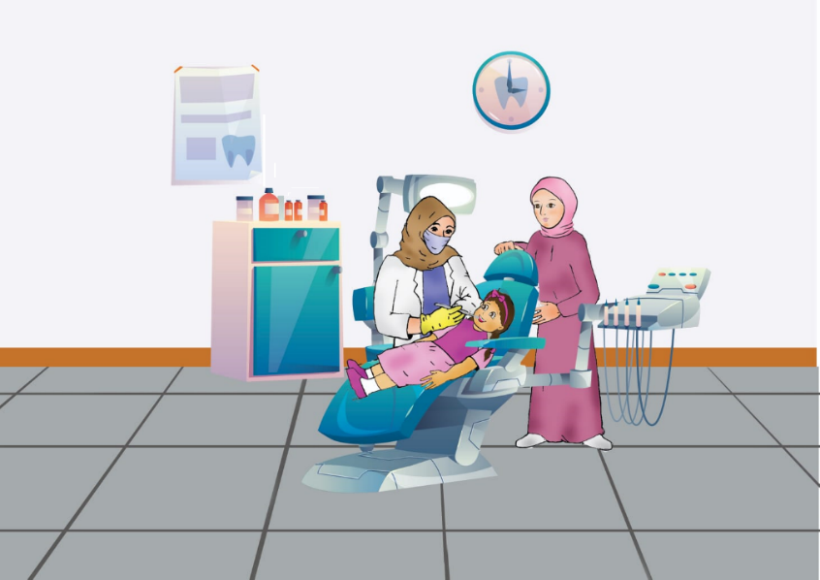
الحَلْقَةُ الأُولى - اللُّغَةُ العَرَبيّةُ الصَّفُّ الأوّل الابْتِدائيّ/الفَصْلُ الدِّراسيُّ الثّاني
وَحْدَةُ: بيئَتُنا وَصِحَّتُنا الدَّرْسُ الرَّابِعَ عَشَرَ: حَرْفُ (ظ)
2- التَّحَدُّثُ وَالقِراءَةُ
وزارة التربية والتعليم –الفصل الدراسي الثاني 2020-2021م

Slide 2
التّحدّث
وزارة التربية والتعليم –الفصل الدراسي الثاني 2020-2021م

Slide 3
أوَّلًا: أَقْرَأُ النَّصَّ مَعَ الـمُعَلِّمِ.
رِحابُ تُحافِظُ عَلى أَسْنانِها
انْتَظَرَتْ رِحابُ دَوْرَها في عِيادَةِ الأَسْنانِ، ثُمَّ دَخَلَتْ مَعَ أُمِّها إِلى غُرْفَةِ الطَّبيبةِ. رَحَّبَتِ الطَّبيبَةُ بِرِحابَ، وَسأَلَتْها: "ماذا يُؤْلِمُكِ يا بُنَيَّتي"؟ رَدَّتْ رِحابُ: "إِنَّهُ مَوْعِدُ فَحْصِ أَسْناني، يا دُكْتورَةُ". جَلَسَتْ رِحابُ عَلى كُرْسِيِّ الْفَحْصِ، وَفَتَحَتْ فَمَها، فَحَصَتِ الطَّبيبَةُ أَسْنانَ رِحابَ، وَقالَتْ: "أَحْسَنْتِ يا صَغيرَتي، أَسْنانُكِ سَلِيمَةٌ وَنَظيفَةٌ، أَنْتِ تُحافِظينَ عَلَيْها جَيِّدًا". فَرِحَتْ رِحابُ، وَقالَتْ: "أَنا أُنَظِّفُ أَسْناني مَرَّتَيْنِ كُلَّ يَوْمٍ، وَأَشْرَبُ الْحَليبَ؛ لِأُحافِظَ عَلَيْها". قالَتِ الطَّبيبَةُ: "المُحافَظَةُ عَلى نَظافَةِ الْأَسْنانِ تَحْميها مِنَ التَسَوُّسِ، وَقَريبًا تَظْهَرُ أَسْنانُكِ الدّائِمَةُ، فَحافِظي عَلَيْها". خَرَجْتْ رِحابُ مِنَ العِيادَةِ فَرِحَةً.
وزارة التربية والتعليم –الفصل الدراسي الثاني 2020-2021م

Slide 4
أوَّلًا: أَقْرَأُ النَّصَّ مَعَ الـمُعَلِّمِ.
رِحابُ تُحافِظُ عَلى أَسْنانِها
انْتَظَرَتْ رِحابُ دَوْرَها في عِيادَةِ الأَسْنانِ، ثُمَّ دَخَلَتْ مَعَ أُمِّها إِلى غُرْفَةِ الطَّبيبةِ. رَحَّبَتِ الطَّبيبَةُ بِرِحابَ، وَسأَلَتْها: "ماذا يُؤْلِمُكِ يا بُنَيَّتي"؟ رَدَّتْ رِحابُ: "إِنَّهُ مَوْعِدُ فَحْصِ أَسْناني، يا دُكْتورَةُ". جَلَسَتْ رِحابُ عَلى كُرْسِيِّ الْفَحْصِ، وَفَتَحَتْ فَمَها، فَحَصَتِ الطَّبيبَةُ أَسْنانَ رِحابَ، وَقالَتْ: "أَحْسَنْتِ يا صَغيرَتي، أَسْنانُكِ سَلِيمَةٌ وَنَظيفَةٌ، أَنْتِ تُحافِظينَ عَلَيْها جَيِّدًا". فَرِحَتْ رِحابُ، وَقالَتْ: "أَنا أُنَظِّفُ أَسْناني مَرَّتَيْنِ كُلَّ يَوْمٍ، وَأَشْرَبُ الْحَليبَ؛ لِأُحافِظَ عَلَيْها". قالَتِ الطَّبيبَةُ: "المُحافَظَةُ عَلى نَظافَةِ الْأَسْنانِ تَحْميها مِنَ التَسَوُّسِ، وَقَريبًا تَظْهَرُ أَسْنانُكِ الدّائِمَةُ، فَحافِظي عَلَيْها". خَرَجْتْ رِحابُ مِنَ العِيادَةِ فَرِحَةً.
وزارة التربية والتعليم –الفصل الدراسي الثاني 2020-2021م

Slide 5
ثانِيًا: أَفْهَمُ النَّصَّ.
1- أَضَعُ حَوْلَ العِبارَةِ المُناسِبَةِ:
أَلَمٍ في أَسْنانِها.
- زَارَت رِحابُ طَبيبَةَ الأَسْنانِ بِسَبَبِ
مَوْعِدِ فَحْصِ الأَسْنانِ.
مَرَّتَيْنِ كُلَّ يَوْمٍ.
- تُنَظِفُ رِحابُ أَسْنانَها
مَرَّةً كُلَّ يَوْمٍ.
وزارة التربية والتعليم –الفصل الدراسي الثاني 2020-2021م

Slide 6
2- أَصِلُ القَوْلَ بِصاحِبِهِ:
الطَّبيبَةُ
"إِنَّهُ مَوْعِدُ فَحْصِ أَسْناني".
رِحابُ
"أَسْنانُكِ سَليمَةٌ وَنَظيفَةٌ".
وزارة التربية والتعليم –الفصل الدراسي الثاني 2020-2021م

Slide 7
3- أُرَتِّبُ الأَعْمالَ الَّتي قامَتْ بِها رِحابُ:
الجُلوسُ عَلى كُرْسِيِّ الفَحْصِ.
2
الانْتِظارُ في عيادَةِ الأَسْنانِ.
1
الخُروجُ مِنَ العِيادَةِ.
3
وزارة التربية والتعليم –الفصل الدراسي الثاني 2020-2021م

Slide 8
4-أَضَعُ حَوْلَ كُلِّ كَلِمَةٍ وَرَدَتْ في النَّصِّ:
الطَّبيبَةُ | - | الـدَّواءُ | - | الأَسْنانِ | - | الـعِلاجُ
وزارة التربية والتعليم –الفصل الدراسي الثاني 2020-2021م

Slide 9
5- أذْكُرُ عَمَلَيْنِ تَقومُ بِهِما رِحابُ؛ لِتُحافِظَ عَلى أَسْنانِها:
.......................................................
" أَنا أُنَظِّفُ أَسْناني مَرَّتَيْنِ كُلَّ يَوْمٍ".
........................................................
"وَأَشْرَبُ الْحَليبَ؛ لِأُحافِظَ عَلَيْها".
وزارة التربية والتعليم –الفصل الدراسي الثاني 2020-2021م

Slide 10
6-أُلَوِّنُ مُرادِفَ ما تَحْتَهُ خَطٌّ:
سَعيدَةً
نَشيطَةٌ
خَرَجَتْ رِحابُ مِنَ المُسْتَشْفى فَرِحَةً.
وزارة التربية والتعليم –الفصل الدراسي الثاني 2020-2021م

Slide 11
7-أَقْرَأُ الفِقْرَةَ الآتِيَةَ، وَأَضَعُ حَوْلَ الكَلِمَاتِ:
المُحافَظَةُ |  | نَظافَةِ |  |  | تَظْهَرُ
قالَتِ الطَّبيبَةُ: "المُحافَظَةُ عَلى نَظافَةِ الْأَسْنانِ تَحْميها مِنْ التَسَوُّسِ، وَقَريبًا تَظْهَرُ أَسْنانُكِ الدّائِمَةُ، فَحافِظي عَلَيْها".
خَرَجَتْ رِحابُ مِنَ العِيادَةِ فَرِحَةً.
وزارة التربية والتعليم –الفصل الدراسي الثاني 2020-2021م

Slide 12
8. أَقْرَأُ الجُمْلَةَ، وأَكْتُبُ عَدَدَ كَلِماتها:
..........
خَرَجَتْ رِحابُ مِنَ العِيادَةِ فَرِحَةً.
5
وزارة التربية والتعليم –الفصل الدراسي الثاني 2020-2021م

Slide 13
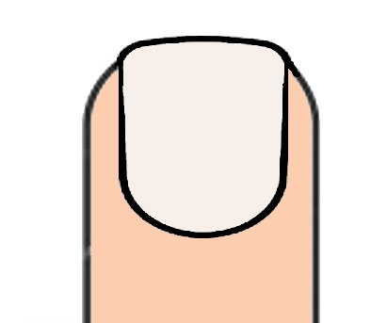
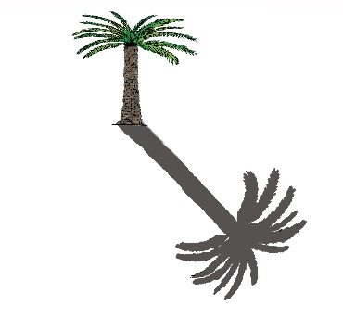
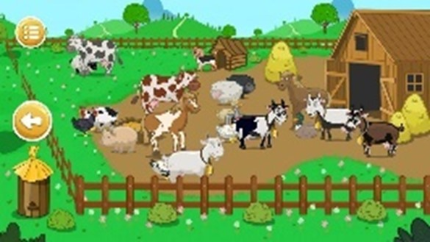
9- أَقْرَأُ
ظُفْرٌ
مِظَلَّةٌ
ظَرْفٌ
ظِلٌّ
نَظّارَةٌ
حَظيرَةٌ
وزارة التربية والتعليم –الفصل الدراسي الثاني 2020-2021م

Slide 14
انْتَهى الدَّرْسُ
وزارة التربية والتعليم –الفصل الدراسي الثاني 2020-2021م

